Slide 1
2. Procesos
Elementos de control de procesos:
Interrupciones
Syscalls
Scheduling
Sincronización
Son aspectos fundamentales para entender el funcionamiento general de la dinámica de procesos.

Slide 2
2. Procesos
Interrupciones son señales que indican una necesidad de detener un proceso en ejecución para dar lugar a otro requerimiento que necesita atención inmediata → Multitasking, cambio de conetxto
Tipos:
Interrupciones de HW
Interrupciones de SW (trap)

Slide 3
2. Procesos
Para poder manejar las interrupciones y en caso de que lleguen varias concurrentes, existe una cola de interrupciones. Estas interrupciones tienen también un “nivel de prioridad”. Son manejadas por un Interrupt Handler.
Al espacio de memoria del Interrupt Handler se le denomina Interrupt Vector.

Slide 4
2. Procesos
Las interrupciones de HW son generadas por dispositivos de I/O al terminar su operación → IRQs
Las interrupciones de SW también se generan al finalizar la ejecución de programas o bien al requerir tareas por parte del SO.
Las interrupciones generan cambio de contexto.

Slide 5
2. Procesos
Cambios de contexto involucran almacenaje y carga de los datos desde/hacia el PCB.
Eso se debe a que los procesos que salen de la CPU deben guardar su estado para poder ser restaurado una vez vuelvan a ejecutar en CPU.

Slide 6
2. Procesos
Qué era el PCB? → Process Control Block
Estado de proceso
Parent PID (PPID)
Program counter
Registers
Límites de memoria
Lista de archivos abiertos
Ejecutable (bin)
Prioridad
…
Process Control
Block (PCB)

Slide 7
2. Procesos
User space
Proceso 1
Proceso 1
ready
Interrupción
Proceso 2
ready
Interrupción
KERNEL
KERNEL
Kernel space
Almacena estado de
Proceso 1 en PCB1
y recupera estado
de Proceso 2 desde PCB2
Almacena estado de
Proceso 2 en PCB2
y recupera estado
de Proceso 1 desde PCB1

Slide 8
2. Procesos
Las interrupciones, en cuanto a procesos concierne, muchas veces se relacionan con syscalls.
A continuación haremos un seguimiento a las syscalls (que se pueden llamar y que se relacionan con procesos) a medida que trabajamos con procesos.

Slide 9
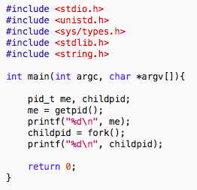

2. Procesos
fork()

Slide 10
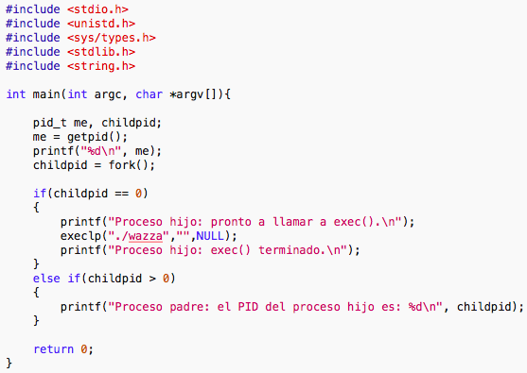

2. Procesos
exec()

Slide 11
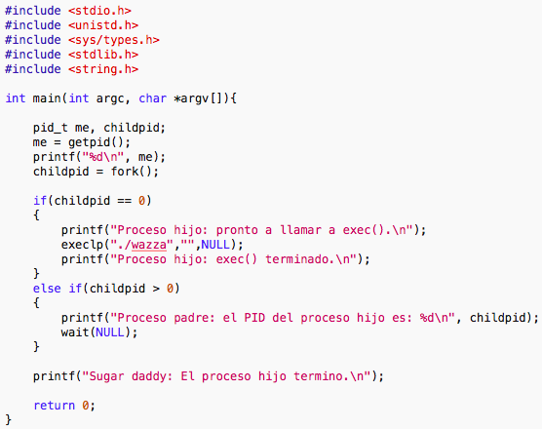

2. Procesos
wait()

Slide 12
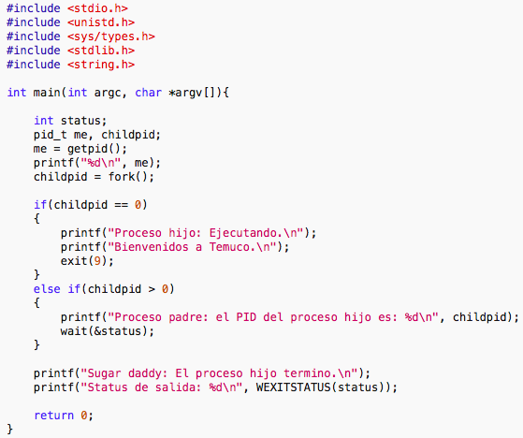

2. Procesos
exit()

Slide 13
2. Procesos
And for my next trick… necesitamos saber de señales ☺
Las señales son enviadas de un proceso a otro.
Señales de Linux: https://www.bogotobogo.com/Linux/linux_process_and_signals.php

Slide 14
2. Procesos
Asimismo, utilizaremos la syscall sleep().
Dicha syscall deja al proceso inactivo por una cantidad específica de segundos.

Slide 15
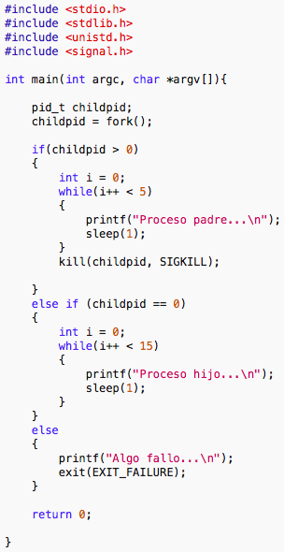
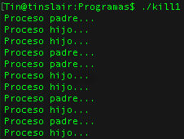
2. Procesos
kill()
sleep()
Buscar y probar killall()

Slide 16
2. Procesos
Bien!!! Hemos visto esta vez ejemplos concretos de uso de syscalls.
Reproduzcan dichas syscalls con Python (mwahahahaha...)
También: investigar sobre procesos huérfanos y zombies.
La clase siguiente hablaremos de calendarización de procesos: scheduling

